Slide 1






















번호팅
Introduction
Problem
Solution
Market
번호팅
실명 랜덤 채팅
대학생을 위한 실명 랜덤 채팅 앱.
카카오 로그인으로 간편하게 접속하고, 실시간 매칭을 시작하세요.

Slide 2
번호팅
홈
소개
기술
팀 소개
팀 카페인중독 소개
팀 카페인중독 - 3인 팀 프로젝트
강태철 (Front-End)
박건욱 (Back-End, 팀장)
이동희 (Back-End)
UI/UX 디자인, 로그인/프로필/채팅/랜덤매칭 화면 제작
Kakao Login API 연동, 사용자 데이터 처리, 이메일 인증, .전체 프로젝트 관리
Socket 기반 실시간 채팅 구현, 랜덤 매칭 기능, 채팅방 처리

Slide 3
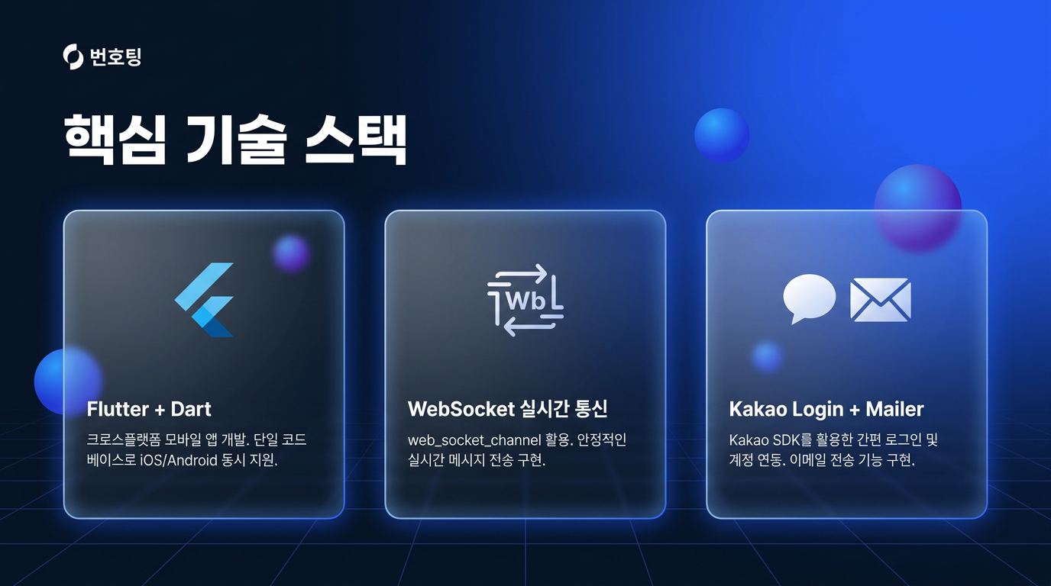

Slide 4


번호팅
홈
소개
기술 스택
구조
기술 스택
Tech Stack
Front-End
Flutter - 모바일 앱 개발
Dart - Flutter 개발 언어
Back-End
Socket - 실시간 채팅 통신
Kakao Login API - 카카오 로그인
mailer - 학교 이메일 인증
web_socket_channel - 웹소켓 통신
kakao_flutter_sdk - 카카오 SDK
flutter_dotenv - 환경 변수 관리

Slide 5
번호팅
홈
소개
구조
감사합니다
프로젝트 구조
Project Structure
root/
├─lib
│ ├─backend
│ │ ├─client
│ │ ├─config
│ │ ├─login
│ │ ├─mail
│ │ ├─server
│ │ └─user_data
│ └─front
│ ├─models
│ └─screens
│ └─ main_navigation.dart
└─ main.dart
폴더 설명
backend/config - .env 파일 처리
backend/login - 카카오 로그인 처리
backend/mail - 학교 이메일 인증 처리
backend/client - 실시간 채팅 소켓 처리
backend/user_data - 사용자 데이터 관리
front/models - 사용자 모델 관리
front/screens - 앱 UI 화면 구성

Slide 6
번호팅
홈
소개
협업
감사합니다
협업 프로세스
Collaboration Process
개발 방식
경량 Agile 협업 방식
3인 팀 프로젝트 진행
매주 목요일 정기 회의 진행
약 20분 단위 Sprint 회의 운영
기능 개발 현황 및 이슈 공유
문제 해결 과정
이슈 발생 시 실시간 공유 (KakaoTalk)
주간 회의를 통한 해결 방안 논의
담당자 지정 후 다음 Sprint 반영
진행 상황 공유
카카오톡,깃허브 기반 작업 현황 관리
주간 진행 보고 및 피드백 진행
기능별 완료 기준 명확화
개발 타임라인
4월 — 기획 및 역할 분담
5월 — 기능 개발 및 통합
6월 — 테스트 및 발표 준비

Slide 7
번호팅
홈
소개
일정
감사합니다
개발 일정
Development Timeline
4월
5월
6월
프로젝트 주제 선정
주요 기능 정의
UI/UX 설계
기술 스택 선정
역할 분담
Flutter UI 개발
카카오 로그인 연동
실시간 채팅 구현
이메일 인증 구현
랜덤 매칭 구현
최종 테스트
결과 보고서 작성
발표 및 제출
기획
개발
테스트/마무리

Slide 8
번호팅
홈
소개
보안
팀 소개
보안 및 개인정보 보호
Security & Privacy
실명 채팅
- 전화번호 비공개 기반 익명 채팅 제공
- 최소한의 사용자 정보만 수집
사용자 검증 및 보안
- 학교 이메일 인증 기반 사용자 검증
- .env 파일 기반 민감 정보 보호

Slide 9
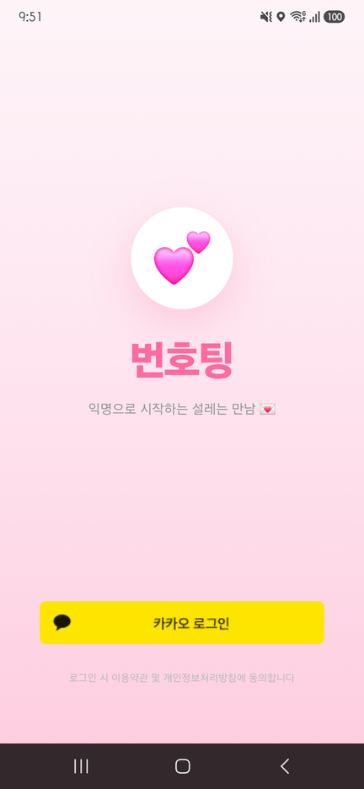
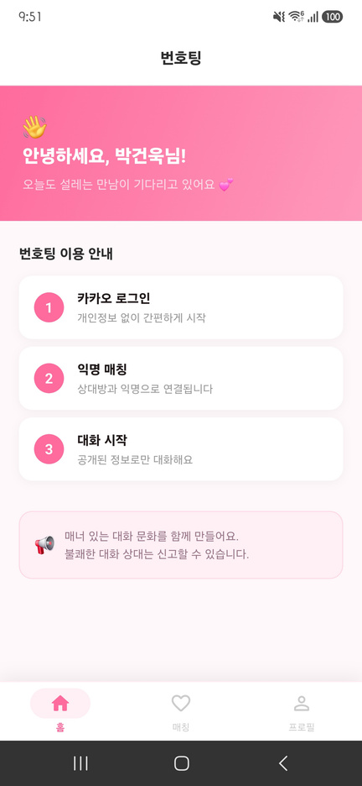
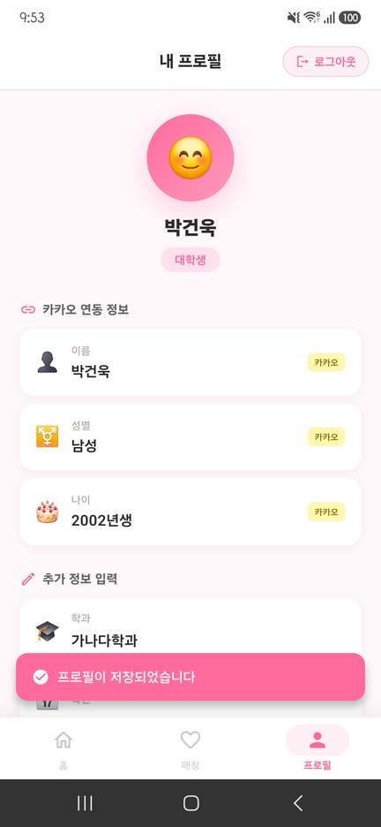
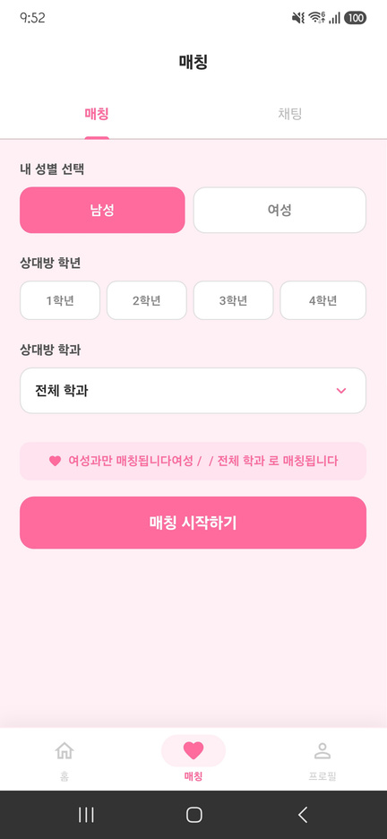
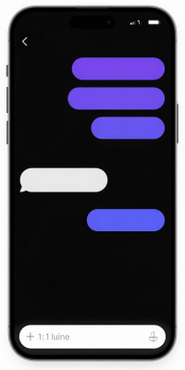
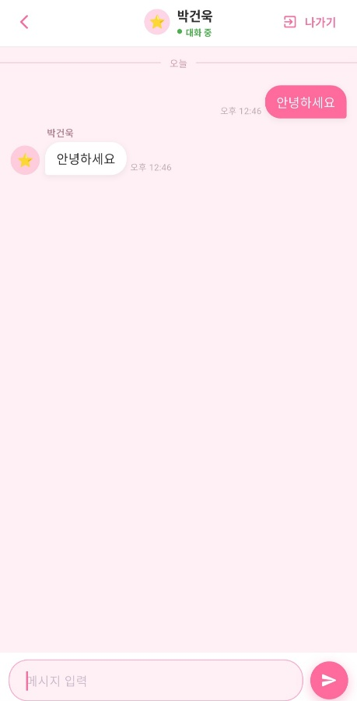
번호팅
홈
소개
화면
기대 효과
주요 화면 구성
App Screenshots
로그인 화면
메인 화면
프로필 화면
매칭 화면
채팅 화면

Slide 10
번호팅
홈
소개
개선
감사합니다
개선 예정 기능
Future Improvements
- Firebase DB 연동 및 서버 사용
- 채팅 내역 저장 기능
- 신고 기능
- 푸시 알림 기능
향후 안정성과 사용자 경험을
개선하기 위해 위 기능들을
순차적으로 구현할 예정입니다.

Slide 11
번호팅
소개
기술
기능
문의
기대 효과
기대 효과
- 개인정보 노출 없는 안전한 소통 환경 제공
- 공주대학생 대상 실명 번호팅 형성
- Flutter 기반 모바일 앱 개발 경험 확보
- Socket 기반 실시간 통신 구현 경험
확보

Slide 12
번호팅
Q & A
질문 및 답변
발표를 들어주셔서
감사합니다.
궁금한 점이 있으시면
자유롭게 질문해 주세요.

